Slide 1

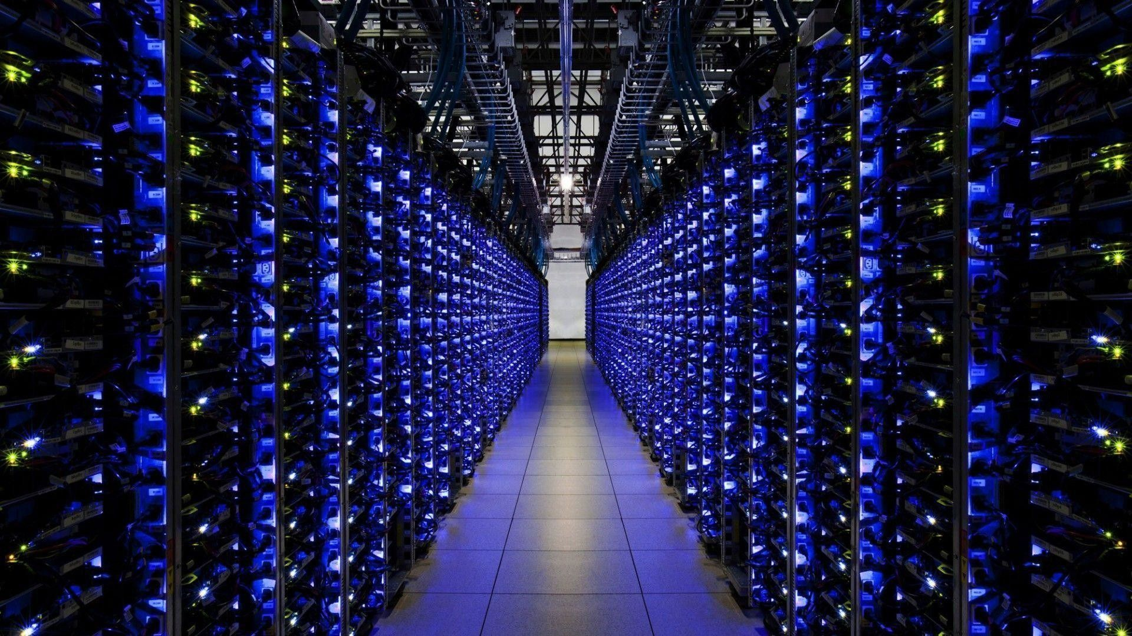

Centros de Processamento de Dados
Docentes:
Daniel Alexander fuentes
Mário Antunes
Trabalho Laboratorial 2
Realizado por:
David Guilherme - 2171629
Daniel Valverde - 2181931
Gonçalo Vicente - 2172131

Slide 2
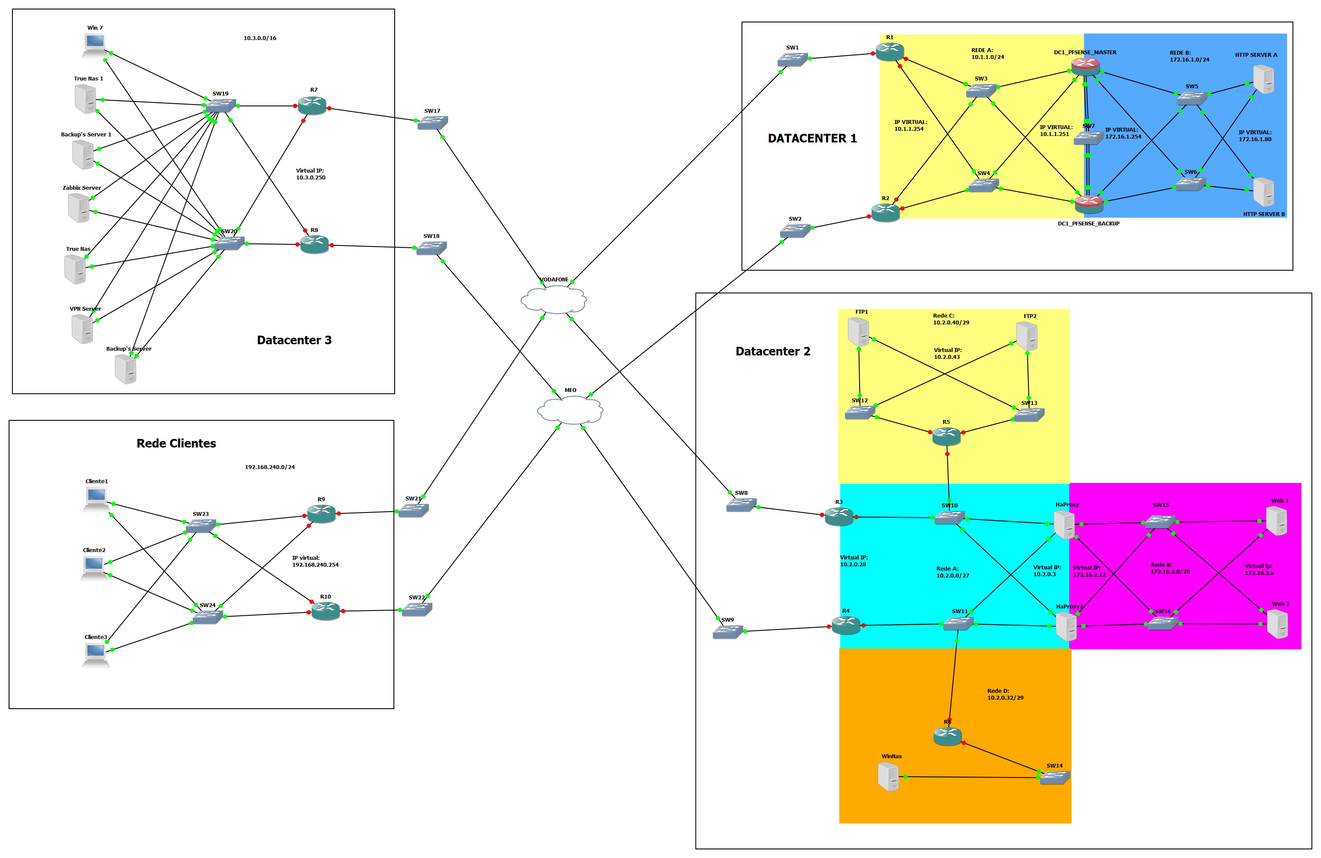
Cenário “CPD HOSTING”

Slide 3
Cenário “cpd Hosting”
Datacenter 1
Cluster HTTP;
Cluster DNS, NTP e DHCP;
Datacenter 3
Cluster NAS;
VPN server – Virtual Private Network;
Backup’s redundantes;
Monitorização – Zabbix;
Datacenter 2
Cluster HTTP;
Cluster FTP;
Cluster HaProxy;
NAS (network atached storage)

Slide 4
Dispositivos de rede
HSRP – Virtual IP;
Interfaces Bridge;
Túneis dedicados para ligação à rede clientes, DC1, DC2 e DC3;

Slide 5
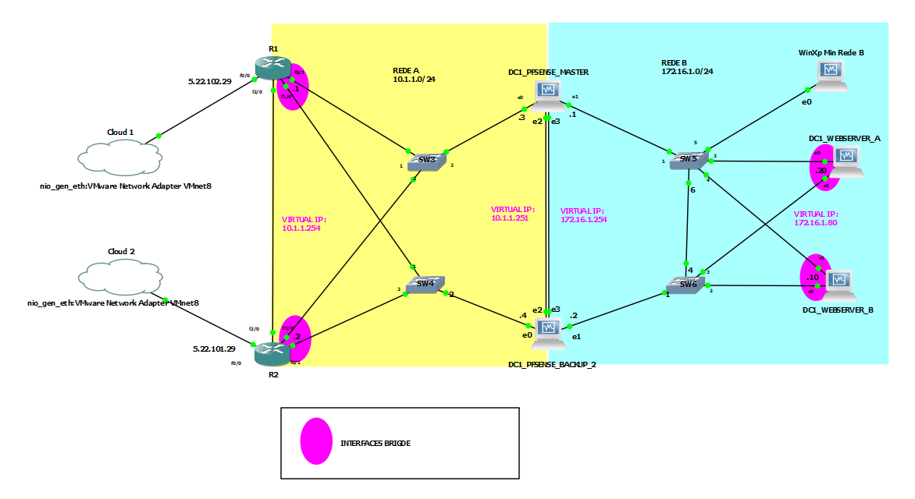
Implementação datacenter 1

Slide 6
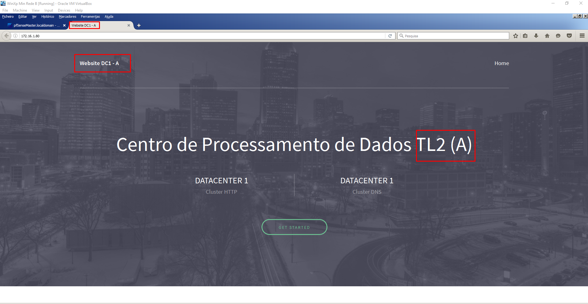
datacenter 1- Cluster http
Apache2;
Hearbeat;

Slide 7
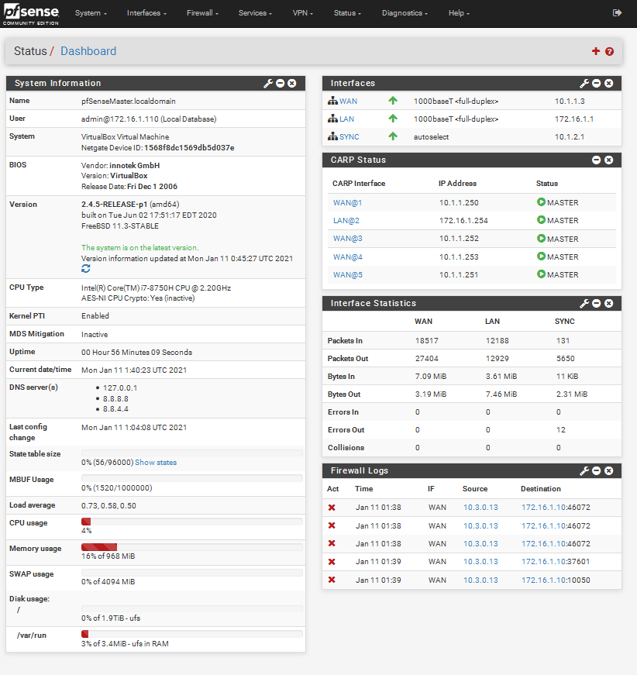
datacenter 1- Cluster dns, dhcp e NTP
Pfsense;
High Sync Avaibility;
Virtual Ip’s;
NAT;

Slide 8
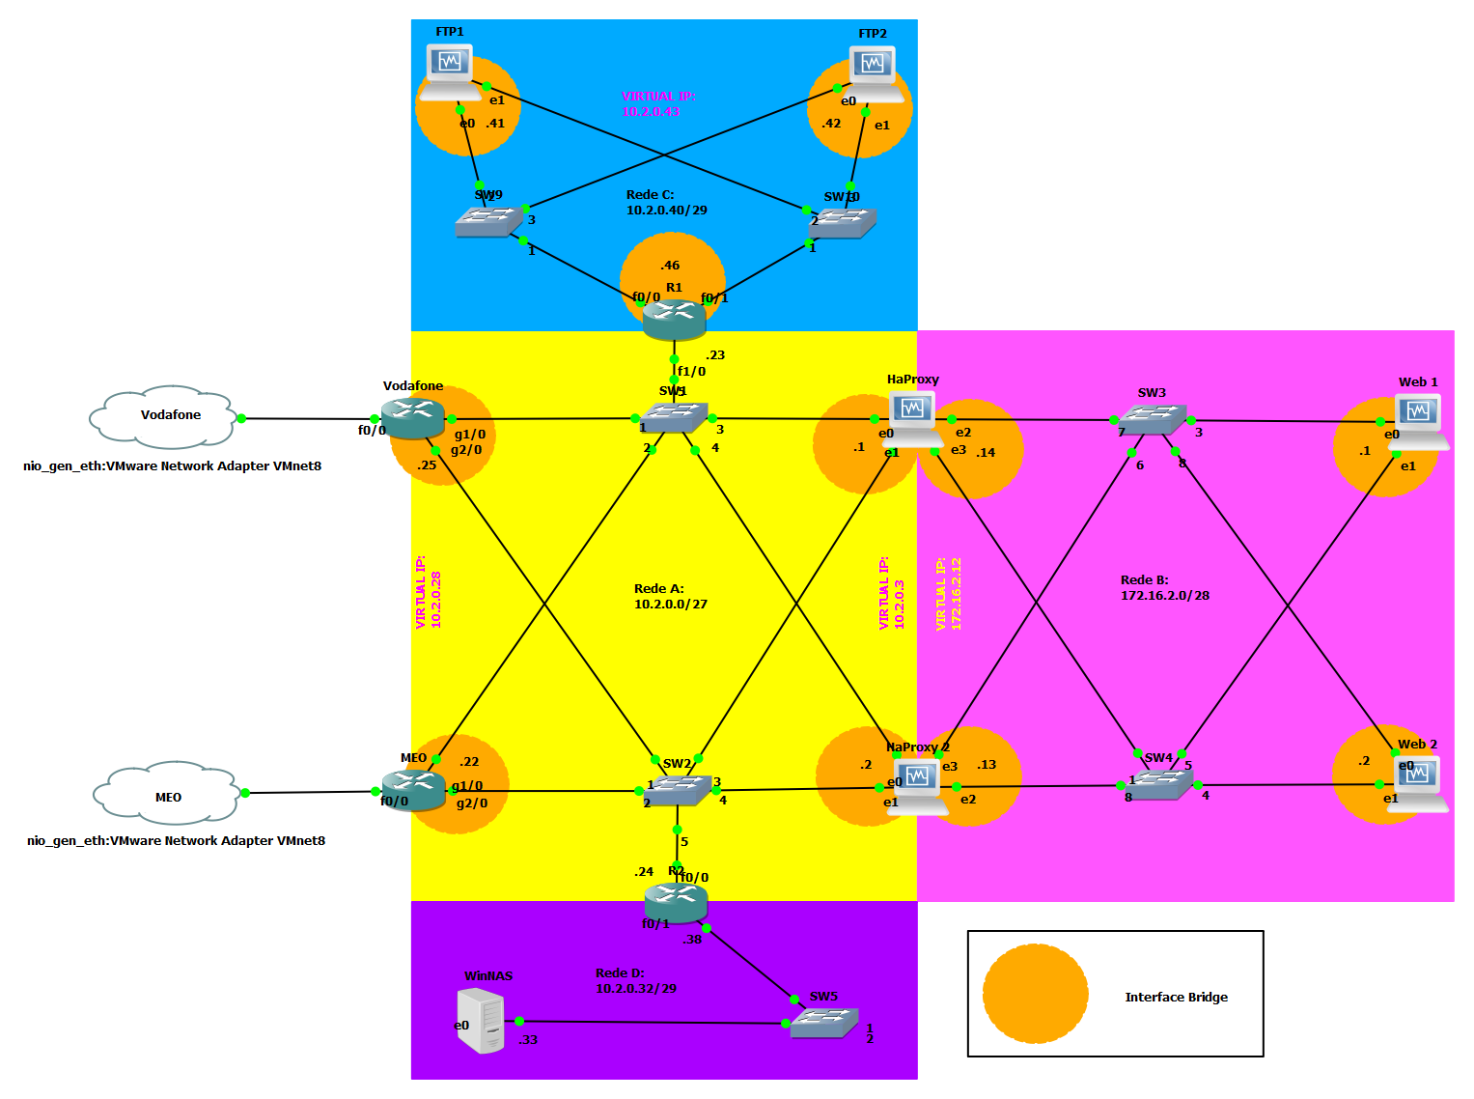
Implementação datacenter 2

Slide 9
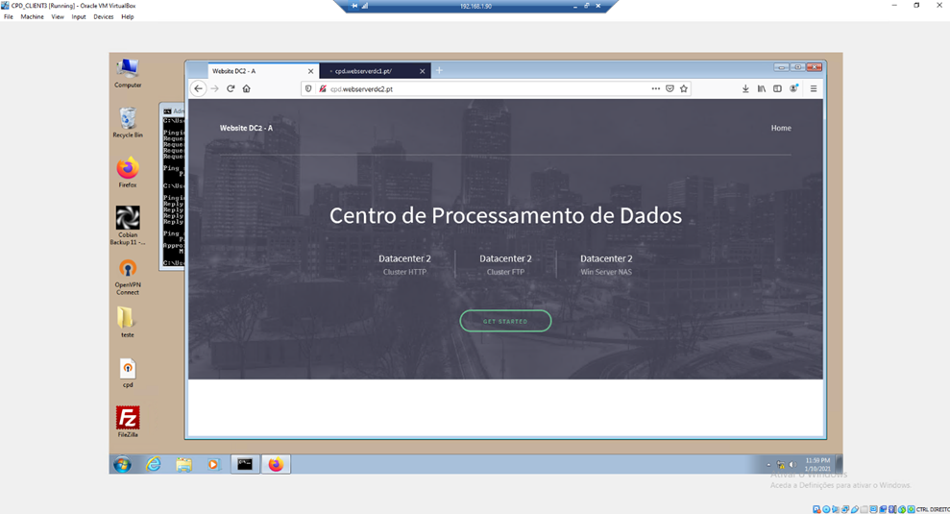
Datacenter 2 - Cluster http
Haproxy
Heartbeat
Apache2

Slide 10
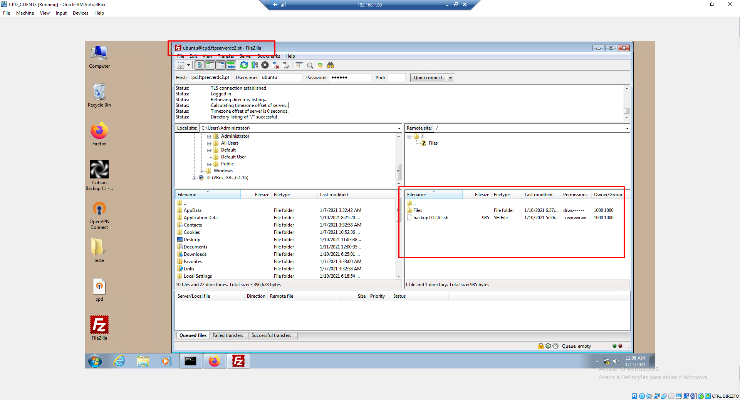
Datacenter 2 - Cluster FTP
VSFTPD
Heartbeat

Slide 11
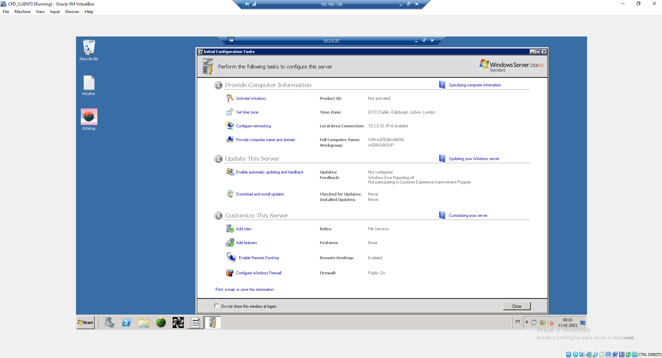
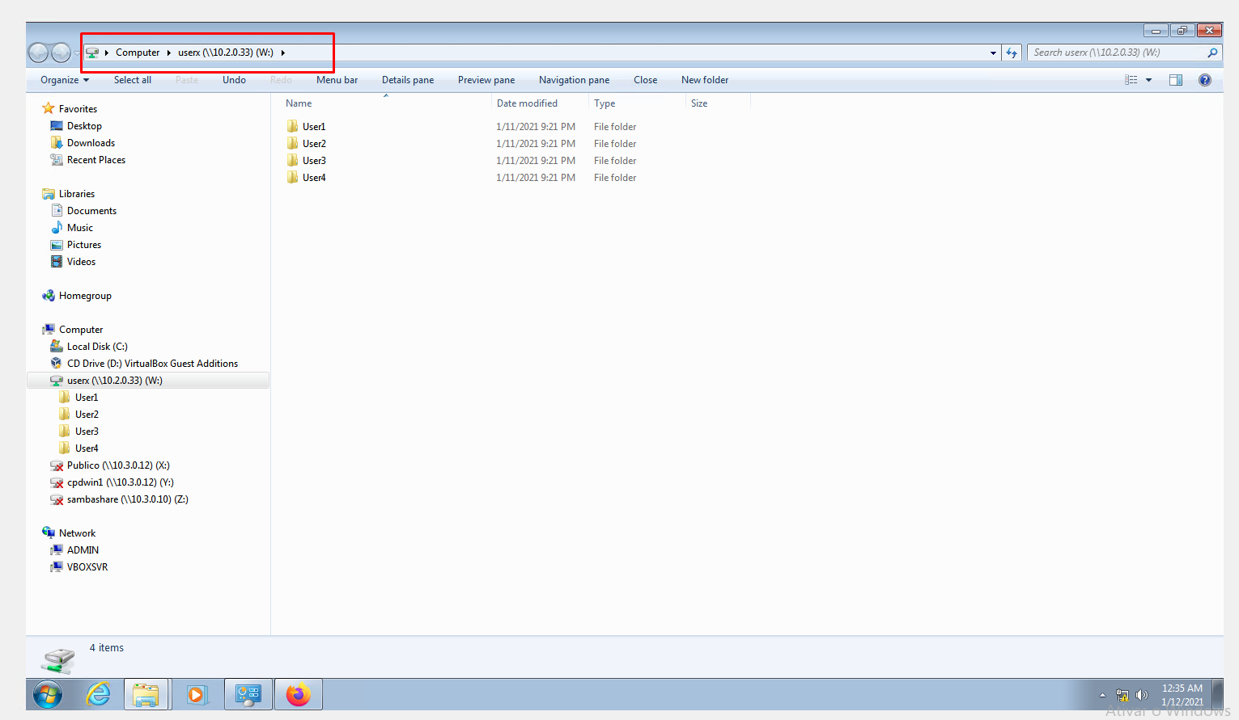
Datacenter 2 - NAS
Acesso remoto
Pasta partilhada na rede

Slide 12
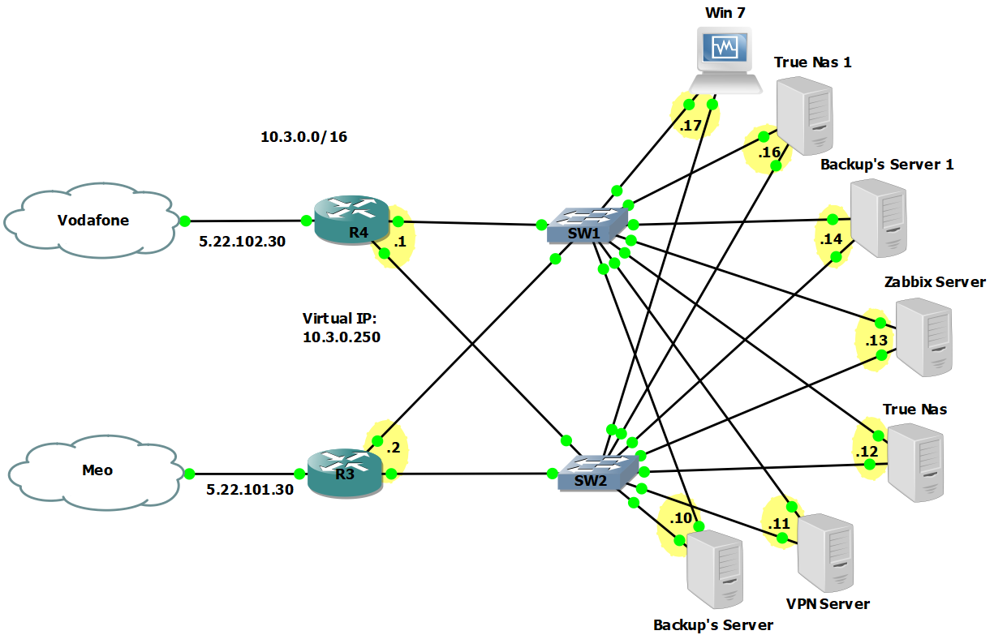
Implementação datacenter 3

Slide 13
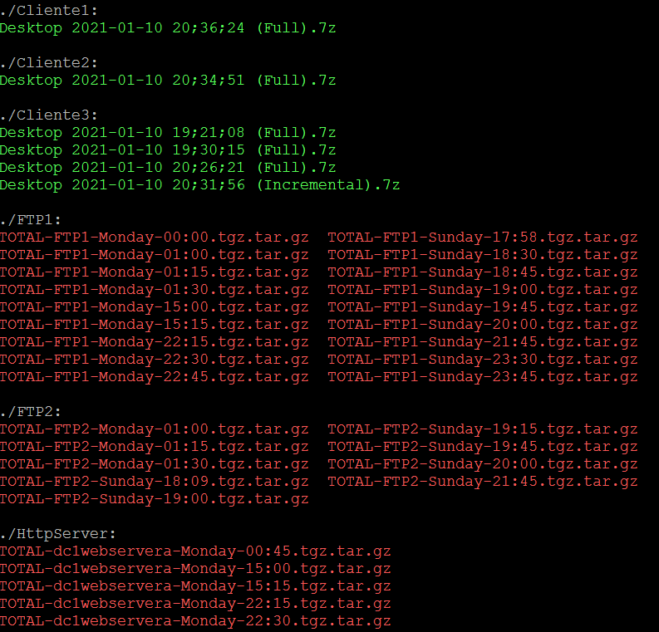
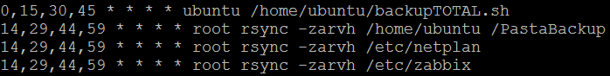
datacenter 3 - Backups
Redundância de backups;
Sincronização entre o True Nas e True Nas 1;
Cobian;
Script bash;
Autenticação assimétrica;

Slide 14
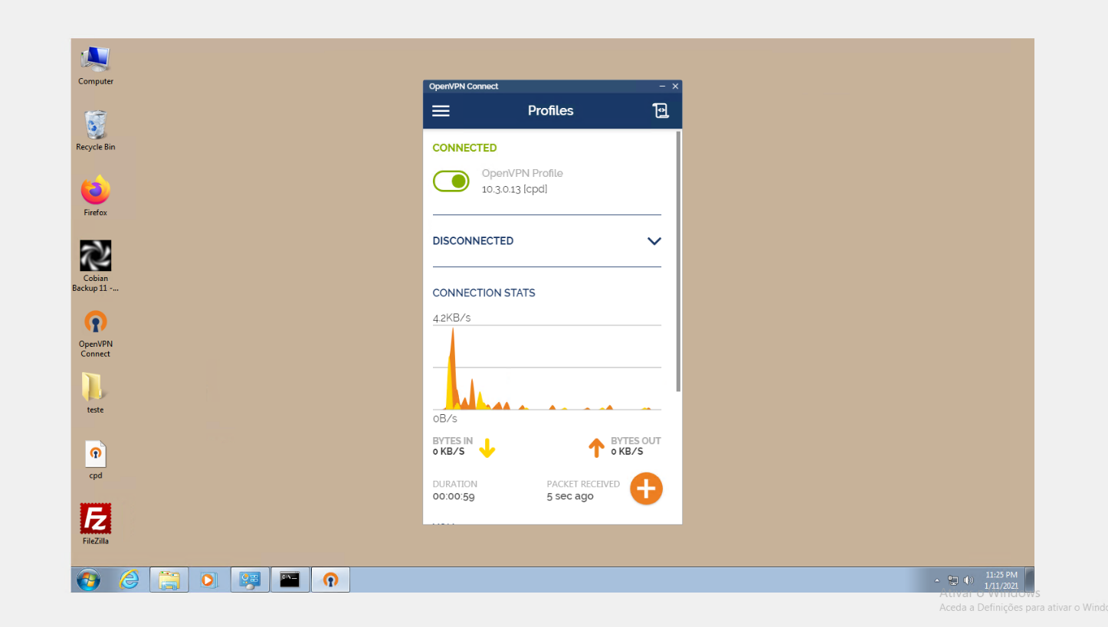
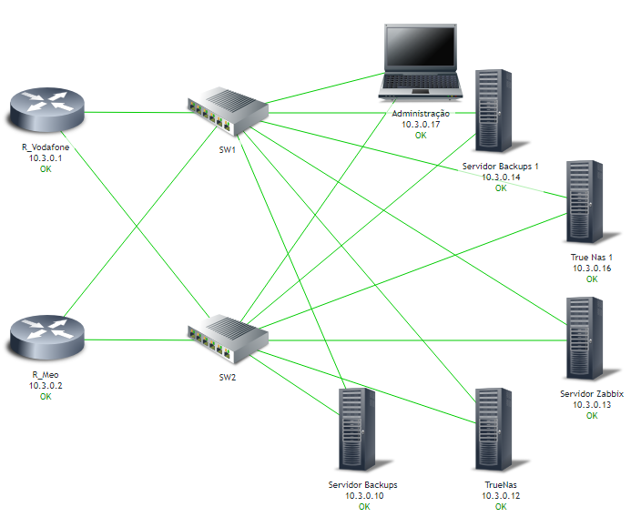
datacenter 3 – VPN e ZABBIX
Túnel GRE e OpenVPN;
Monitorizar dispositivos;
Zabbix-Agent e ICMP;

Slide 15
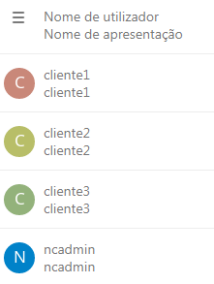
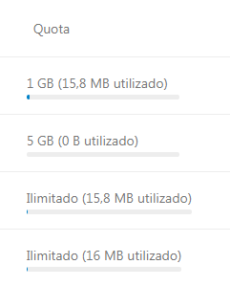
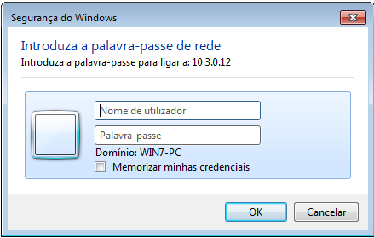
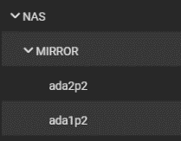
datacenter 3 - NAS
Sincronização com outro servidor;
Mirror dos dados;
Acessível por samba;
Cloud;

Slide 16
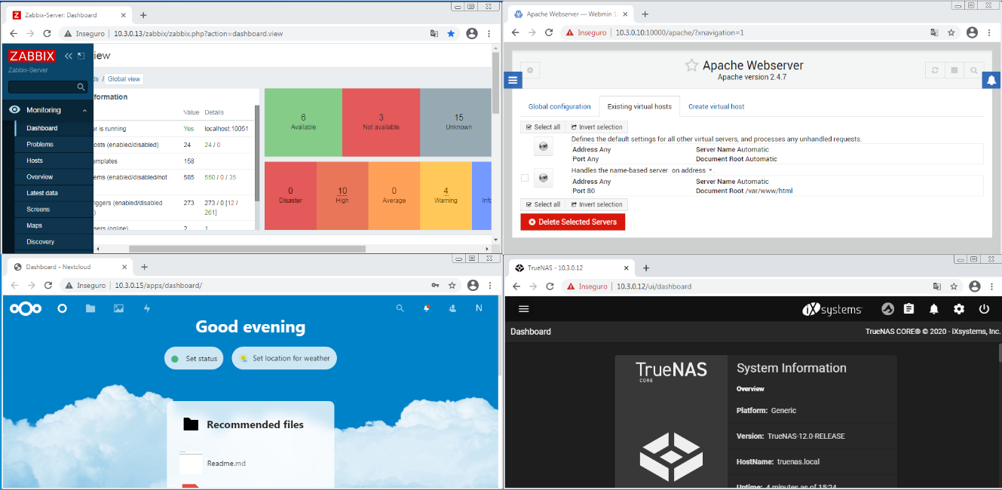
datacenter 3 – Máquinas de Administração

Slide 17
Conclusões e demonstração

